Slide 1


6 狼和小羊

Slide 2
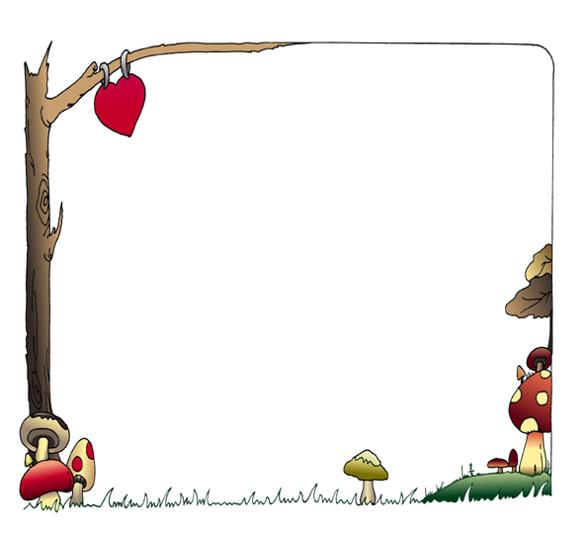
学习目标
1、初读课文，整体感知课文内容。
2、细读课文，重点理解狼和小
羊的三次对话，明白其中的道理。
3、指导学生有感情地朗读课文。

Slide 3

认
读
狼
脏
冲
生
字
伙
怜
先
再
争
辩
扑

Slide 4
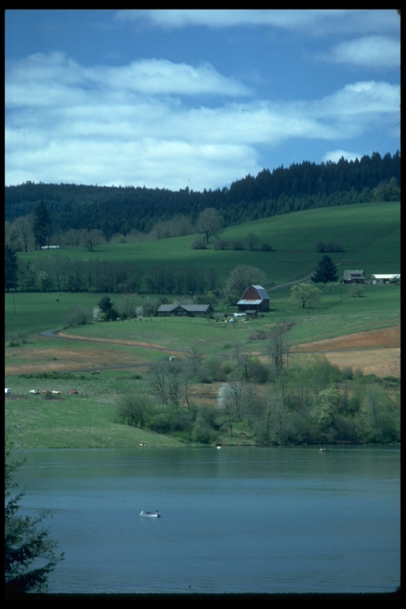
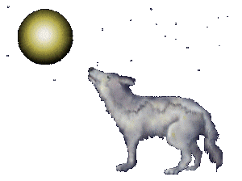

你把我喝的水
弄 脏了！你安的
什么心？
我怎么会把您喝的水弄脏呢？您 站在上游，水是从您 那儿流到我这儿来的，不是从我这儿流到您 那儿去的。

Slide 5
啊，亲爱的狼先生，那是不可能的，去年我还没有生下哪！
就算这样吧，你总是个坏家伙！我听说，去年你在背地里说我的坏话！

Slide 6
你这个小坏蛋！说我坏话的不是你就是你爸爸，反正都一样。
？
……

Slide 7
我吃了你！
我吃了你！
……

Slide 8


想一想
小羊要怎样做才不会
被狼吃了？

Slide 9
想一想
假如，你碰到像狼一样的坏人，你有什么好办法对付他？

